Slide 1
新人留存：保险销售万能公式
“万一网 保险资料下载 门户网站 ”“万一网 制作整 理，未经授权请勿转 载转发， 违者必究”

Slide 2
我们的收入就像是一条河流，花出去的钱就是流出去的水，留下来的财富就是每个家庭的“水库”。 每个人都期待水库的“水”越来越多，流出去的水越来越少，可总是难以达成。为什么呢？是因为我们没有把握其中的要素，今天，就来听听平民理财专家刘彦斌老师的家庭“水库”理论。
CONTENTS

Slide 3
我们的收入就像是一条河流，花出去的钱就是流出去的水，留下来的财富就是每个家庭的“水库”。 每个人都期待水库的“水”越来越多，流出去的水越来越少，可总是难以达成。为什么呢？是因为我们没有把握其中的要素，今天，就来听听平民理财专家刘彦斌老师的家庭“水库”理论。
“万一网 保险资料下载 门户网站 ”“万一网 制作整 理，未经授权请勿转 载转发， 违者必究”
CONTENTS

Slide 4
PART ONE
人生中收入和支出是多变的
未必我们的收入就一直可以满足支出
万一买个空调冰箱洗衣机
电视电脑小电驴
我们的钱包就好像泄洪一样

Slide 5

在收入比较充裕的时候
我们就需要建立一个水库
一个进水口，就是我们的工薪收入
一个出水口，代表我们的生活支出

Slide 6
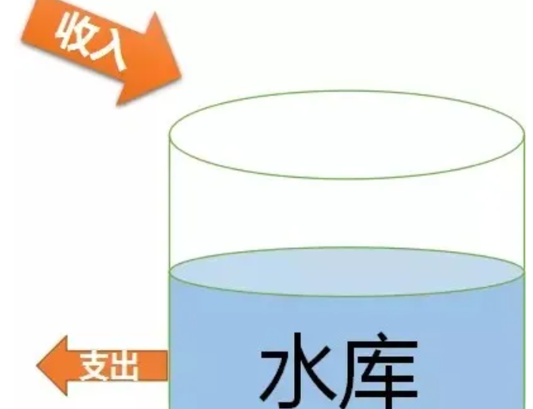

Slide 7
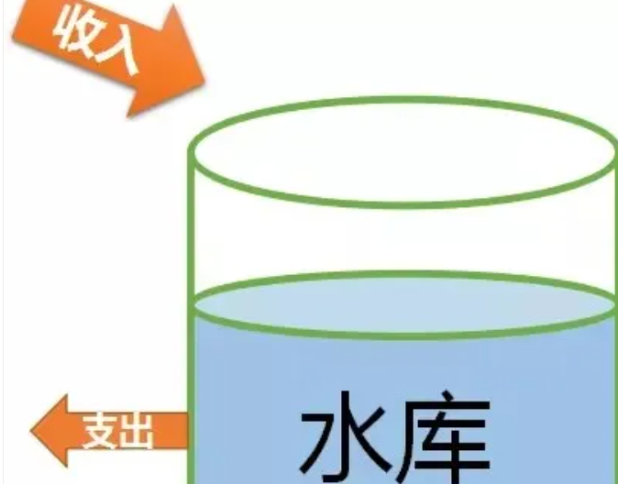
慢慢的我们的收入越来越多
钱包越来越鼓
水库也需要变得越来越坚固

Slide 8
为神马什么都没做
水库的水却蒸发了呢？
没错，你真相了……
我们有通！货！膨！胀！
难道所有的积蓄都用来做投资吗
不不不，菇凉来帮你梳理一下
我们最开始手里有的都是应急的钱
流动性要好，适宜存银行~
后来手里就多了保命的钱
买房买车买保险呀~
再后来我们就有了闲钱
也就是适宜投资的钱
如何才能让money 生 money？
这个时候我们就需要做投资。

Slide 9
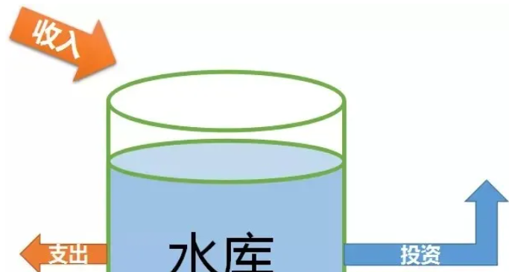

Slide 10
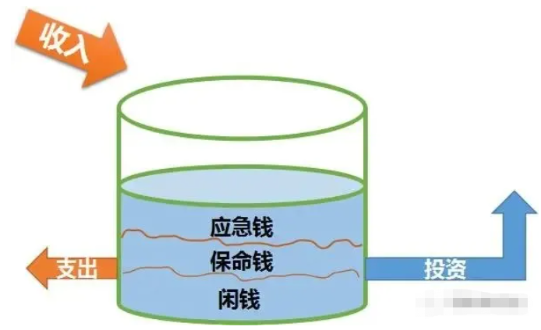

Slide 11



应急钱：应急钱是用于应对失业、家人生病等意外开支的，一般家庭应该保留一年的生活费作为应急钱。
养命钱：养命钱包括自己的养老金、子女的教育金等。一般家庭至少应该保留3~5年的生活费作为养命钱，而且随着年龄的增长，养命钱应该越存越多，到你退休的时候，应该有20年的生活费(考虑通货膨胀的因素)。
闲钱：闲钱是家庭5年以上不用的闲置资金，如果是退休老人，就是20年以上不用的闲置资金，这些钱可以用来从事风险性投资，但不是必须做风险性投资的。
当我们做投资有了收益之后，
我们的进水口就多了一项投资收入，
形成了一个良好的家庭财务循环。

Slide 12
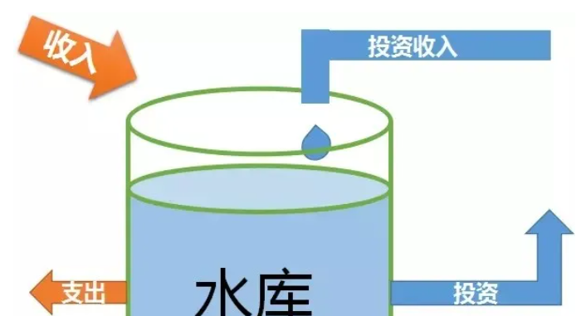

Slide 13
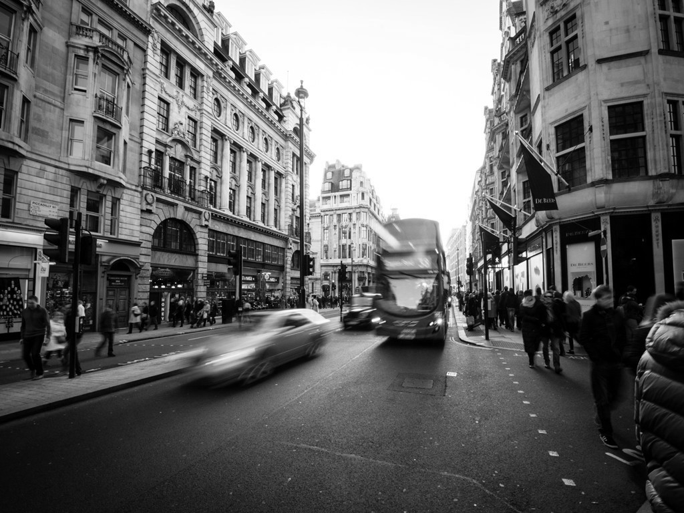
捍卫财富，“堤坝”是关键
对于家庭财富“水库”来说，同样可能会遭受“天灾”，一次意外的发生，疾病的来临等都会造成我们的财富外泄，甚至是倾家荡产，因此每个家庭的财富“水库”要筑一个堤坝，那就是保险！
水库若能一直正常的蓄水是再好不过了，但是暴风雨、山洪等天灾都可能会导致水库泄露，甚至造成毁灭性的打击，因此我们给水库修个堤坝。

Slide 14
筑好“堤坝”，保险要选“对”
每个人的身体状况和家庭财富状况不同，需要的堤坝也就不同，所以买保险是个性化的，是因人而异的，不是一个药方大家可以照方吃药，那是不对的，但是有些基本的原则是可以的。下面我们一起来了解一下每个家庭都必须购买的那几种保险：

Slide 15
PART TWO
① 意外伤害险:生活中会有很多意想不到的事发生，比如出门时被车撞伤，在楼下散步被楼上掉下的物品砸伤等等，这些都会对我们身体和经济生活造成影响。意外风险无处不在，它会不分年老幼小、不分富贵贫穷、不分职业职位的发生，因此人人都应该买意外伤害险，它就像人的内衣一样，人人都需要；

Slide 16
② 大病保险，我们可能觉得大病很遥远，其实到了医院后，你就会发现，疾病同样是不分年龄、不分职业、不分等级的降临。假如被确诊大病后，保险公司就会第一时间支付一笔费用到账上，帮助我们解决医疗和养护等费用。同时我们还要考虑在疾病后期的药品、营养品、和保姆等费用，而且那时还没有工资收入，这些损失都应该计算到大病花费里。因此，大病保险是每个人必不可少的，保监会建议，每个人应至少给自己购买5——10倍年收入的大病保险；
L
o
r
t
. E
,
c
hones
e vi
U
c
e
be
r
n
a
r
i
s
.
r
e
s

Slide 17
③ 养老险：人人都会变老，都会面临退休的那一天，辛辛苦苦的赚一辈子钱谁都希望退休时的生活水平不下降。可随着年龄的增长，技能、体力等的下降，以及通货膨胀因素，要想维持退休前的生活水准，需多方面的对养老进行补充，而商业保险既安全稳定，又可以在退休时为我们提供持续性的现金流，是一种很好的准备养老方式，因此应趁能赚钱的时候提早给自己买一份养老险；

Slide 18
④ 汽车保险，每天路上的车越来越多，磕磕碰碰在所难免，因此如果家里有汽车的话一定要买保险，并且是全险，同时注意尽量不要让车处于脱保状态。
关键词
关键词
关键词
关键词

Slide 19
健康险销售逻辑——激发客户兴趣，最关键的是抓住客户的心。
销售过程=20%理性+80%感性
以通俗易懂的方式，让客户进一步了解，“重疾不远，尽早规划”。

Slide 20
感谢聆听

